Slide 1
Замечательные пределы

Slide 2
Первый замечательный предел

Slide 3
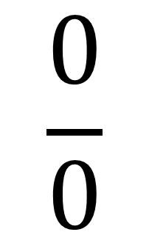
Первый замечательный предел раскрывает неопределенность
$$\frac{0}{0}$$
Первый замечательный предел

Slide 4
При вычислении пределов тригонометрических функций часто используется предел отношения синуса дуги к самой дуге:
Первый замечательный предел

Slide 5
Следствия из первого замечательного предела
Первый замечательный предел

Slide 6
Первый замечательный предел

Slide 7
(Если
при
Пусть
Первый замечательный предел

Slide 8
Первый замечательный предел

Slide 9
Примеры
Первый замечательный предел

Slide 10
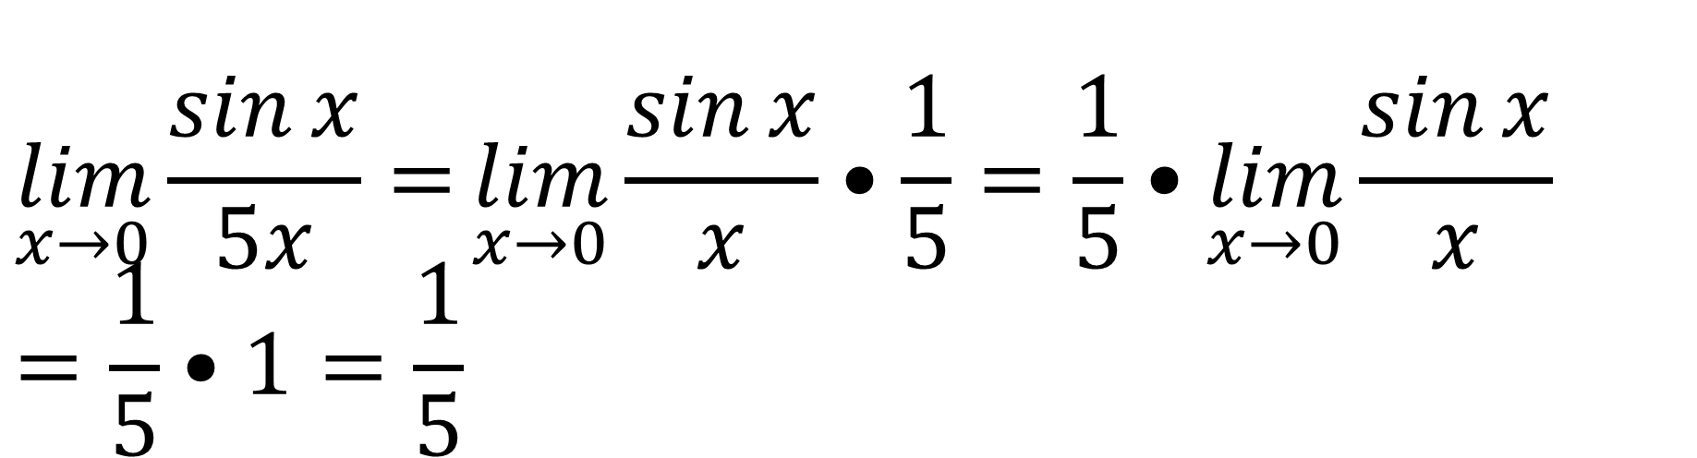
$$\lim_{x→0}{\frac{\sin{x}}{5x}=}\lim_{x→0}{\frac{\sin{x}}{x}}•\frac{1}{5}=\frac{1}{5}•\lim_{x→0}{\frac{\sin{x}}{x}}=\frac{1}{5}•1=\frac{1}{5}$$
Первый замечательный предел

Slide 11
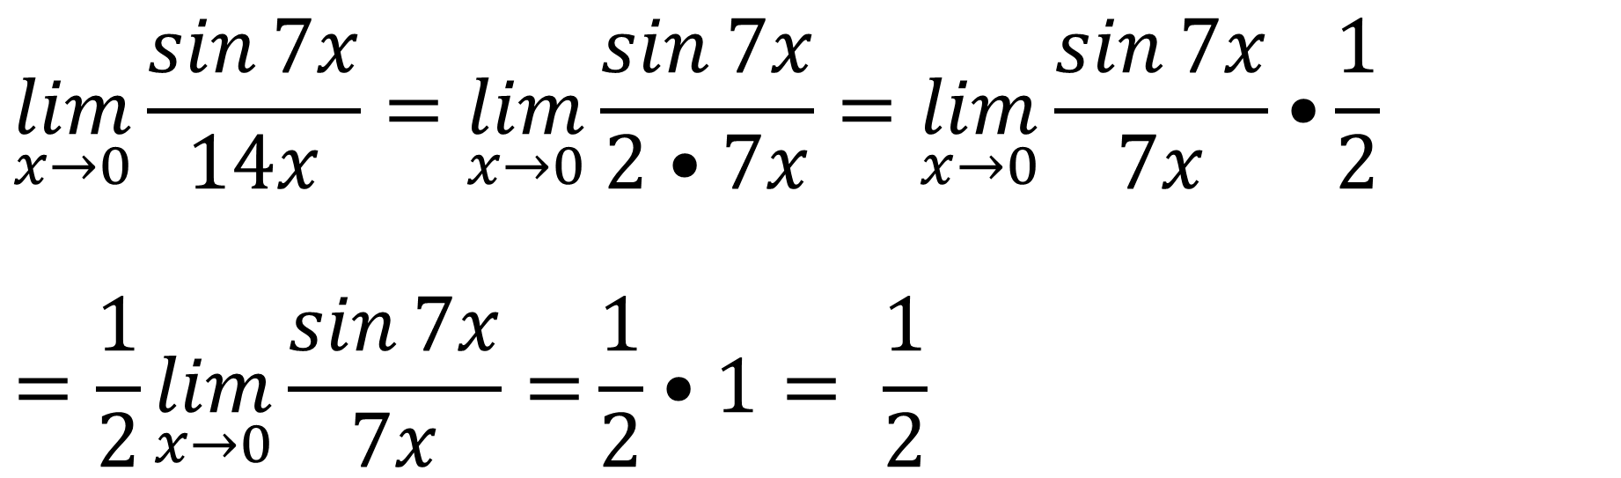
$$\lim_{x→0}{\frac{\sin{7x}}{14x}}=\lim_{x→0}{\frac{\sin{7x}}{2•7x}}=\lim_{x→0}{\frac{\sin{7x}}{7x}•}\frac{1}{2}$$
$$=\frac{1}{2}\lim_{x→0}{\frac{\sin{7x}}{7x}=}\frac{1}{2}•1= \frac{1}{2}$$
Первый замечательный предел

Slide 12
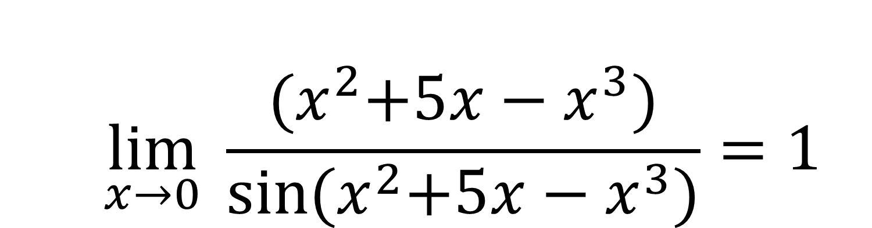
$$\lim_{x→0} \frac{{(x}^{2}+5x−x^{3})}{\sin{{(x}^{2}+5x−x^{3})}}=1$$
Первый замечательный предел

Slide 13

Решите самостоятельно:
$$\lim_{x⟶0}{\frac{\sin{5x}}{x}}$$
$$\lim_{x⟶0}{\frac{\sin{13x}}{24x}}$$
$$\lim_{x→0}{\frac{\sin{3x}}{5x}}$$
$$\lim_{x→0}{\frac{\operatorname{tg}{x}}{2x}}$$
Первый замечательный предел

Slide 14
Второй замечательный предел

Slide 15
Второй замечательный предел раскрывает неопределенность
Второй замечательный предел

Slide 16
Второй замечательный предел

Slide 17
Число
Второй замечательный предел

Slide 18
Следствия из второго замечательного предела
Второй замечательный предел

Slide 19
Второй замечательный предел

Slide 20
Второй замечательный предел

Slide 21
Второй замечательный предел

Slide 22
Примеры
Второй замечательный предел

Slide 23
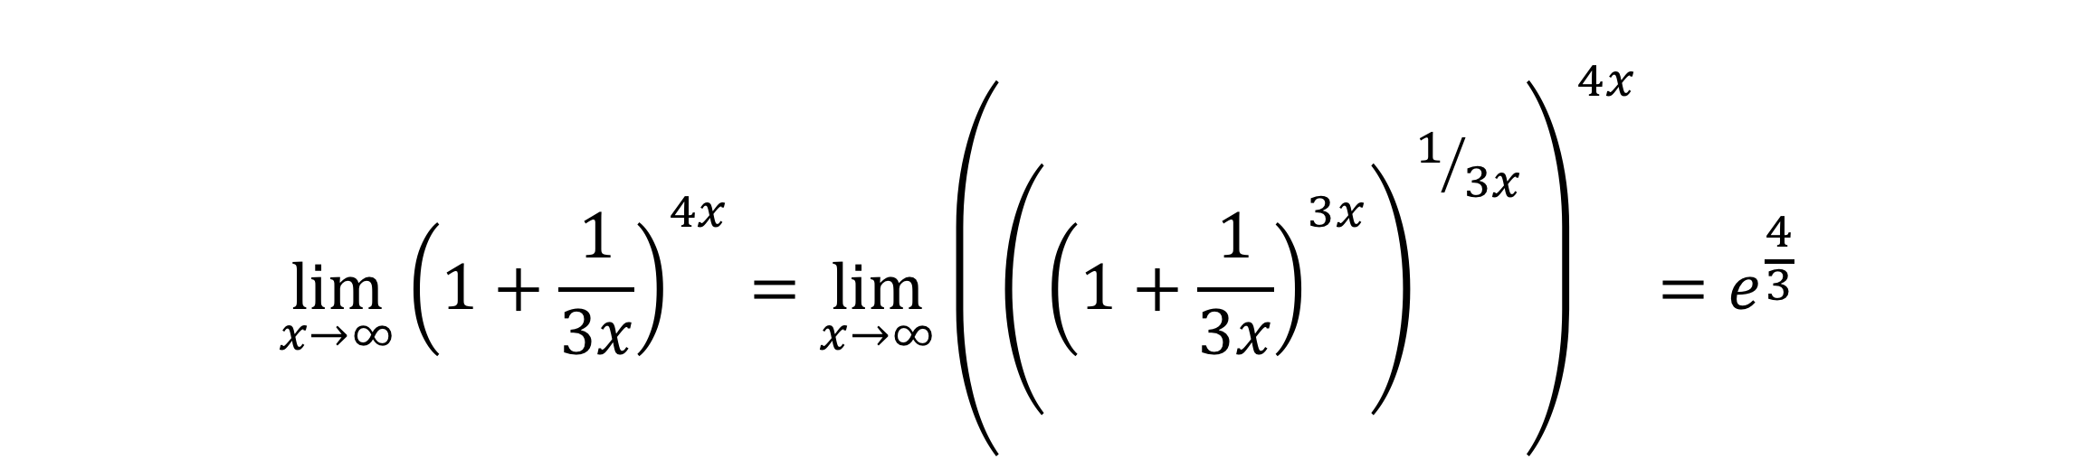
$$\lim_{x→∞}{{\left(1+\frac{1}{3x}\right)}^{4x}=\lim_{x→∞}{{\left({\left({\left(1+\frac{1}{3x}\right)}^{3x}\right)}^{1/{3x}}\right)}^{4x}=e^{\frac{4}{3}}}}$$
Второй замечательный предел

Slide 24
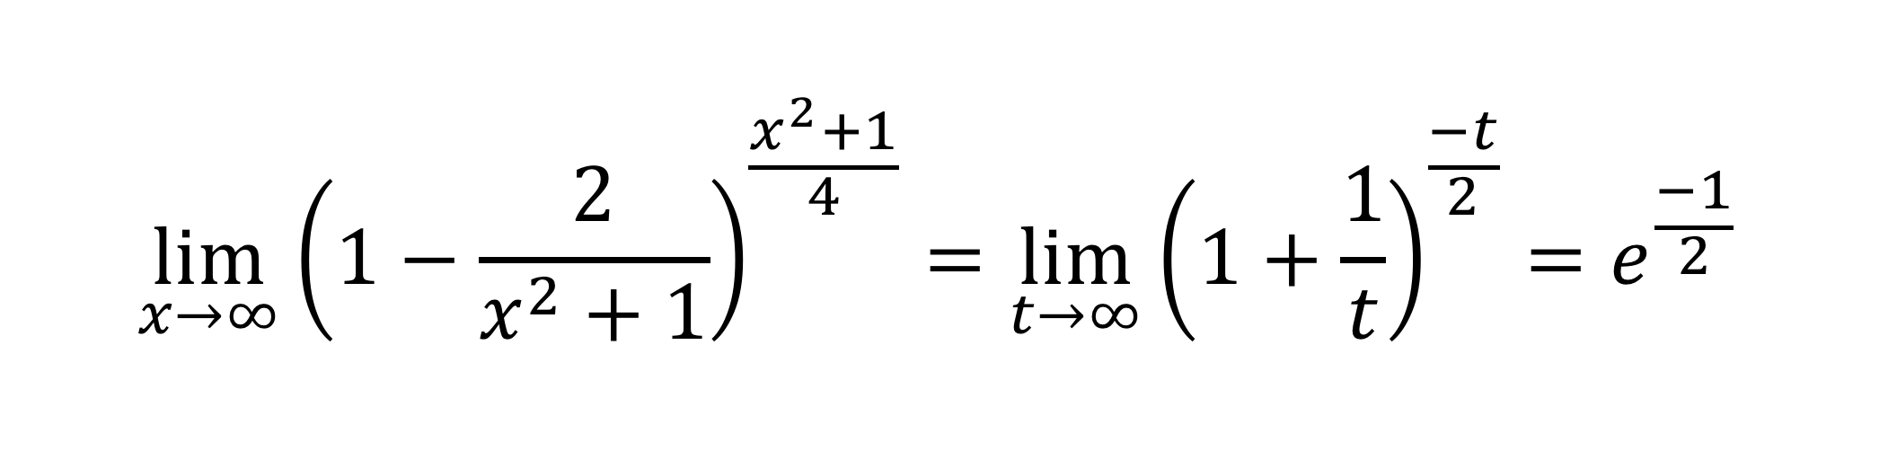
$$\lim_{x→∞}{{\left(1−\frac{2}{x^{2}+1}\right)}^{\frac{x^{2}+1}{4}}=\lim_{t→∞}{{\left(1+\frac{1}{t}\right)}^{\frac{−t}{2}}=e^{\frac{−1}{2}}}}$$
Второй замечательный предел

Slide 25

Решите самостоятельно:
$$\lim_{x→∞}{{\left(1+\frac{1}{7x}\right)}^{5x}}$$
$\lim_{x→∞}{{\left(1−\frac{4}{3x}\right)}^{9x}}$
$\lim_{x→∞}{{\left(\frac{2x+3}{2x+1}\right)}^{x+0,5}}$
Второй замечательный предел

